Slide 1


Slide 2


Slide 3
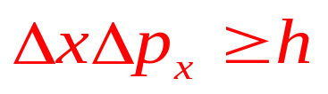




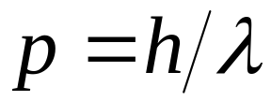


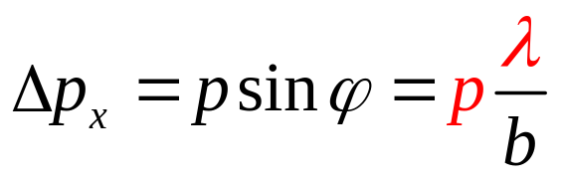

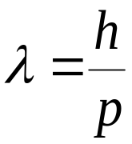
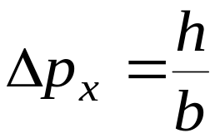

一 位置和动量的不确定关系
电子经过缝时的位置不确定
一级最小衍射角
电子经过缝后 x 方向动量不确定
电子的单缝衍射实验

Slide 4
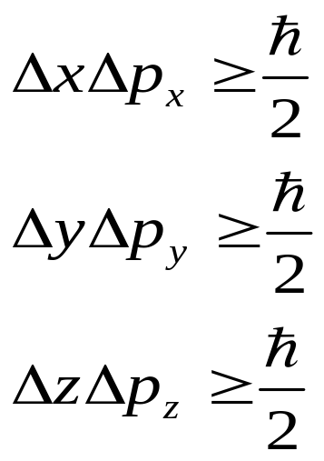
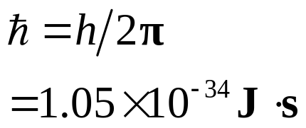


海森伯于 1927 年提出不确定原理
对于微观粒子不能同时用确定的位置和确定的动量来描述 .
不确定关系
物理意义
1） 微观粒子同一方向上的坐标与动量不可同时准确测量,它们的精度存在一个终极的不可逾越的限制 .
2） 不确定的根源是“波粒二象性”这是自然界的根本属性 .
3） 对宏观粒子，因 很小，所以 可视为位置和动量能同时准确测量 .

Slide 5



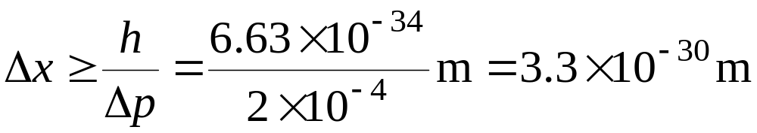
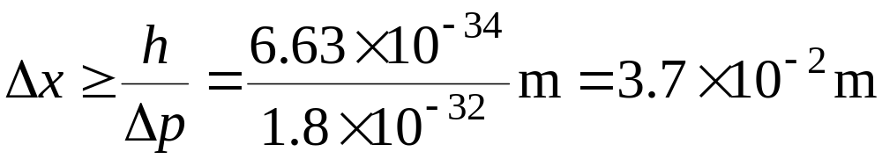
例 1 一颗质量为10 g 的子弹，具有 的速率 . 若其动量的不确定范围为动量的 (这在宏观范围是十分精确的 ) , 则该子弹位置的不确定量范围为多大?
解 子弹的动量
动量的不确定范围
位置的不确定量范围
例 2 一电子具有 的速率 . 若其动量的不确定范围为动量的 (这在宏观范围是十分精确的 ) , 则该电子位置的不确定量范围为多大?

Slide 6
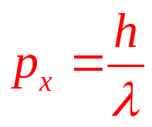
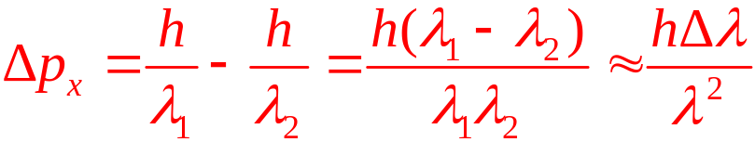
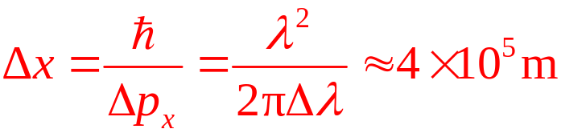
氦氖激光器所发红光波长 λ = 6328 Å，谱线宽度 Δ λ = 10⁻⁸ Å .
求：当这种光子沿 x 方向传播时，它的 x 坐标不确定度。
(波列长度)
解

Slide 7
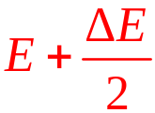
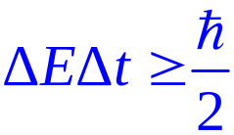
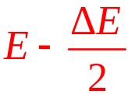
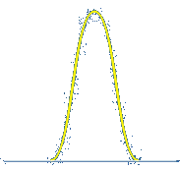
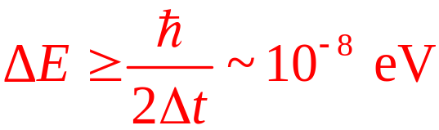
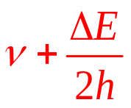
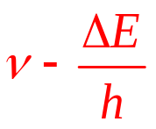
二 能量与时间的不确定性关系
寿命△t
E
反映了原子能级宽度△E 和原子在该能级的平均寿命 △t 之间的关系。
光辐射
激发态
平均寿命 Δt ~ 10⁻⁸ s
基态
能级宽度
基态
平均寿命 Δt → ∞
能级宽度 ΔE → 0
辐射光谱线固有宽度

